Slide 1
«Надёжный и логически прозрачный искусственный интеллект: технология, верификация и применение при социально-значимых и инфекционных заболеваниях»
Корреляционные сети в анализе климатических данных
ННГУ им. Н.И. Лобачевского
Prof. Juergen Kurths (Head of Group)
Олег Канаков (докладчик)
Михаил Кривоносов
Анна Пирова
Ольга Вершинина
18 июня 2021 г.

Slide 2
Корреляционные сети
Климатические сети - это корреляционные сети для климатических данных
Корреляционная сеть: представление парных ассоциаций между переменными в многомерных данных
1. Берём многомерные данные (временные ряды)
2. Вычисляем парные корреляции (в любой формализации)
3. Строим сеть (граф): узлы — переменные, рёбра — корреляции
4. Вычисляем графовые меры (глобальные, локальные)
5. Используем эти меры вместо исходных данных для последующего анализа

Slide 3
Корреляционные сети в климатических задачах
Наблюдаемые: t° поверхности земли/воды, t° воздуха у поверхности и на изобарах, атм. давление и т. д.
Узлы сети (переменные) = узлы географической координатной сетки
Предметы интереса:
Крупные кластеры G.T. Walker Correlations in seasonal variations of weather (1909-1924), Monthly Weather Review (1928) El Nino Southern Oscillation
Дальние связи Boers et al. Nature (2019) Корреляции экстремальных осадков >2500 км
Связь сетевых мер со значимыми погодными явлениями Ludescher et al. PNAS (2013, 2014) Предсказание Эль Ниньо за 1 год
Наш предмет: Тропические циклоны
Проблема: Выбор сетевых мер для конкретной задачи

Slide 4
Сетевой анализ и машинное обучение: сокращение размерности входных данных
Исходные данные: значения наблюдаемых во всех узлах сети за все моменты в окне времени
Сетевой анализ (в скользящем врем. окне)
N1 глобальных сетевых мер (вектор признаков) для каждого положения окна
N2 локальных сетевых мер для каждого положения окна на каждом узле сети
Глобальная задача классификации / регрессии
Локальная задача классификации / регрессии

Slide 5
Сетевой анализ и машинное обучение: Отыскание существенных признаков
Исходные данные: значения наблюдаемых во всех узлах сети за все моменты в окне времени
Обученный классификатор
Сетевой анализ (в скользящем врем. окне)
Упрощение (отсечение)
N1 сетевых мер (вектор признаков)
Наиболее существенные сетевые признаки
Задача классификации / регрессии

Slide 6
Программа исследований
Этап | Сопоставление с литературой
Выполнение сетевого анализа для климатических данных (аномалии атмосферного давления в Индийском океане) | Введена новая сетевая мера, не использованная ранее в климатических исследованиях (выполнено)
Обучение классификатора на данных сетевого анализа под интересующее явление (тропические циклоны) | Feng et al. Geosci Model Dev Discuss. (2016) достигнуто улучшение прогноза Эль Ниньо Новизна: новая задача, новые сетевые меры, другие методы обучения
Упрощение классификатора, выявление существенных сетевых признаков | Создаём новую область исследований

Slide 7
1.1 Данные климатического реанализа
ERA5 реанализ: модельная интерполяция данных метеонаблюдений на регулярную пространственно-временную сетку
https://confluence.ecmwf.int/display/CKB/How+to+download+ERA5
Пространственная сетка: шаг 0.75° (доступно до 0.1°)
Временная сетка: шаг 3 ч (доступно до 1 ч)
Покрытие по пространству: север Индийского океана (доступны глобальные данные)
Покрытие по времени: с 1982 (цель ERA5 — c 1950)
Наблюдаемые: Атмосферное давление на уровне моря (MSLP - Mean Sea Level Pressure (доступны сотни величин: t° морской поверхности, t° на высоте 2 м, ...)

Slide 8
1.2 Предобработка данных
Аномалия MSLP: отклонение от климатической нормы
Климатическая норма: среднее значение данных для конкретной даты во все годы наблюдения (29 февраля в високосные годы исключается)
Скользящее окно по времени: предшествующие 10 и 5 суток

Slide 9
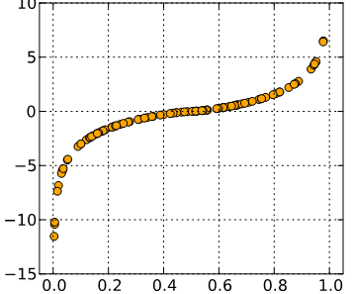
2.1 Парные корреляции: τ Кендалла
Коэффициент ранговой корреляции Кендалла (Goodman-Kruskal) τ
1. Две наблюдаемые x и y → координатная плоскость
2. Парная выборка (x_{i}, y_{i}) → точка диаграммы рассеивания
3. Перебираем пары точек варианты расположения: на возр. прямой «concordant» на убыв. прямой «discordant» на гориз./верт. прямой
τ = (#возр — #убыв) / (#возр + #убыв)
τ - индикатор монотонной зависимости:
y(x) детерм. возрастающая: τ = 1
y(x) детерм. убывающая: τ = — 1

Slide 10
2.2 Парные корреляции: альтернативы
Pearson (индикатор линейной зависимости)
Spearman (Pearson для рангов)
Взаимная информация
Причинность Грейнджера (направленная причинная связь)
В пользу корреляции Кендалла: размер выборки устойчивость к выбросам

Slide 11
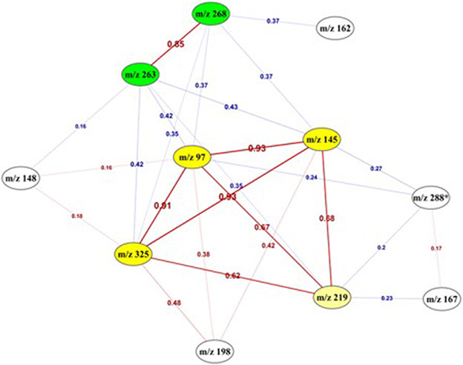
3 Построение сети
Невзвешенная сеть:
Отсечение по порогу (напр. 5% сильнейших корреляций)
Потеря информации!
Несколько порогов => Ансамбль сетей
Взвешенная сеть:
Вес ребра = |τ|

Slide 12
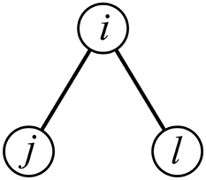
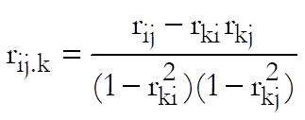
4 Графовые меры: Локальный коэффициент кластеризации
Для невзвешенных графов:
Глобальный CC = (#треугольников)/(#троек)
Локальный LCC=(#связанных соседей)/(#пар соседей)
Для взвешенных графов: формулировка для корреляционных сетей N. Masuda et al. Frontiers in Neuroinformatics (2018) https://doi.org/10.3389/fninf.2018.00007
Проблема: опосредованные корреляции
Решение: коэффициент частной корреляции
Определён для тройки узлов
Хорошо подходит для LCC
Выражается через парные корреляции: - Пирсона (N. Masuda et al.) - Кендалла (наша работа)

Slide 13
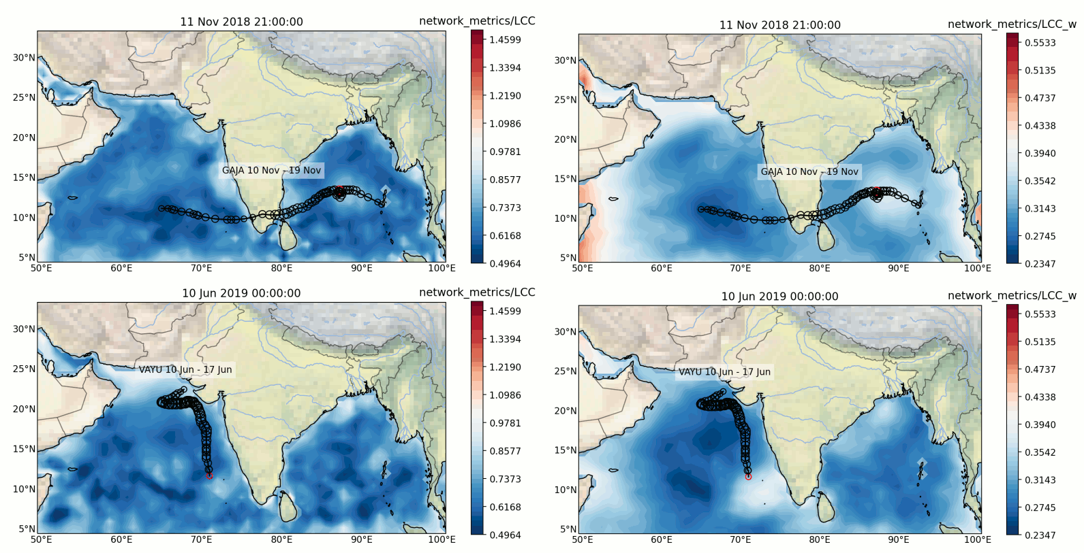
Пространственные картины LCC

Slide 14
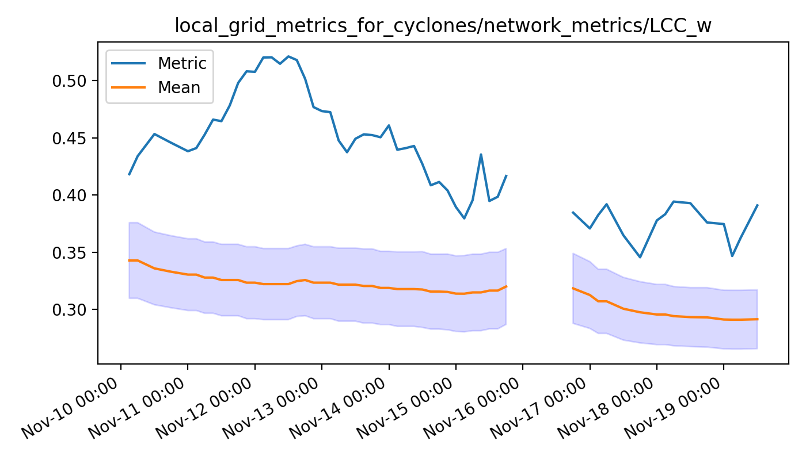
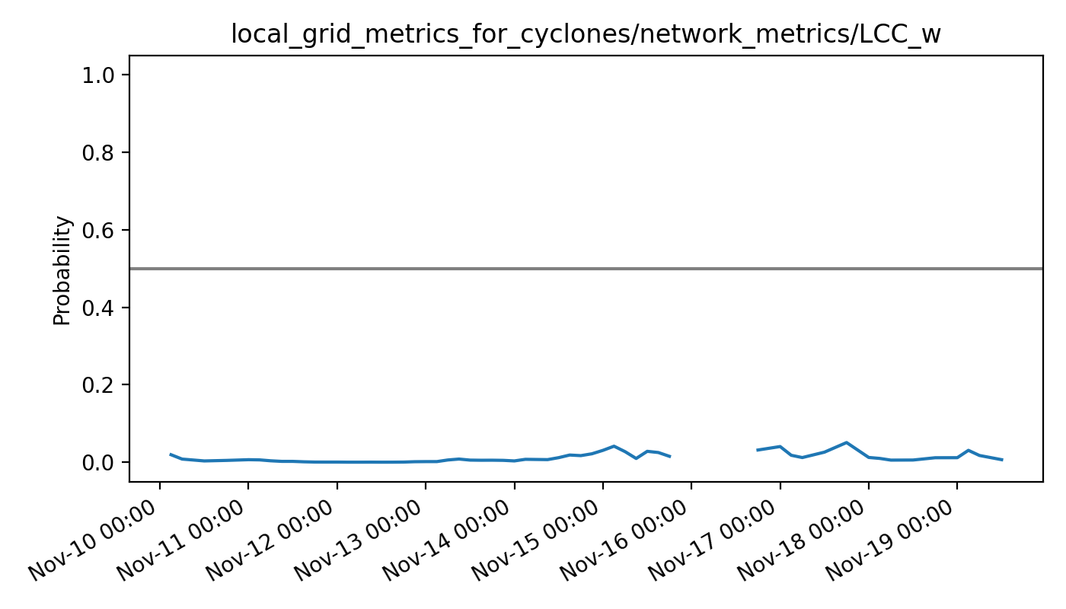
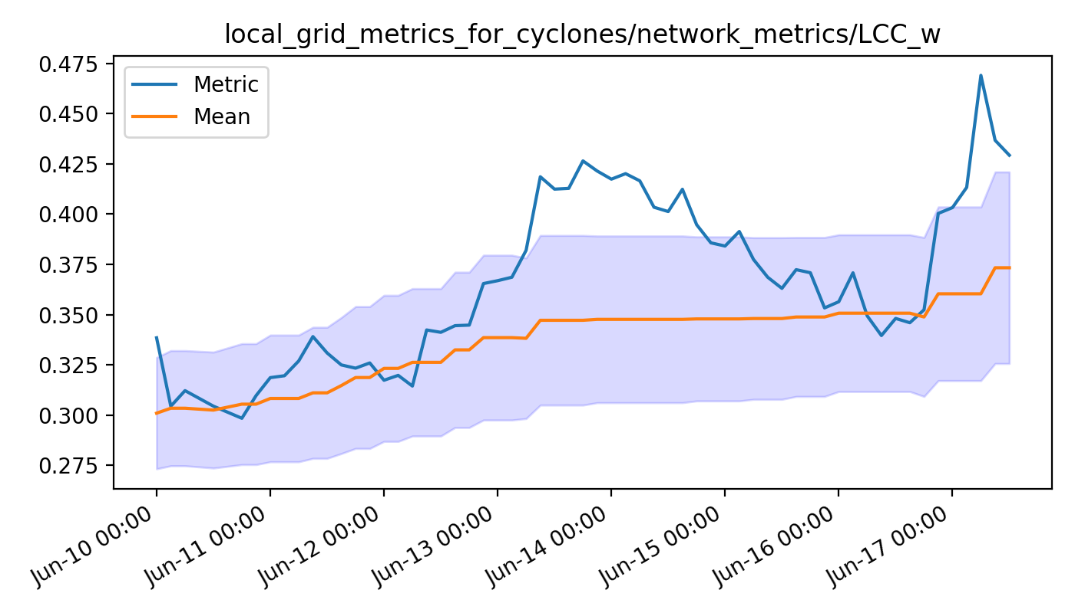
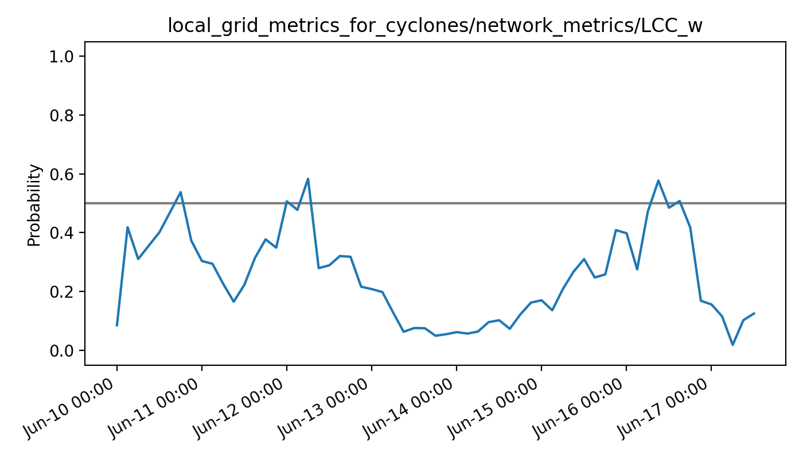
LCC в центре циклона: значение и вероятность

Slide 15
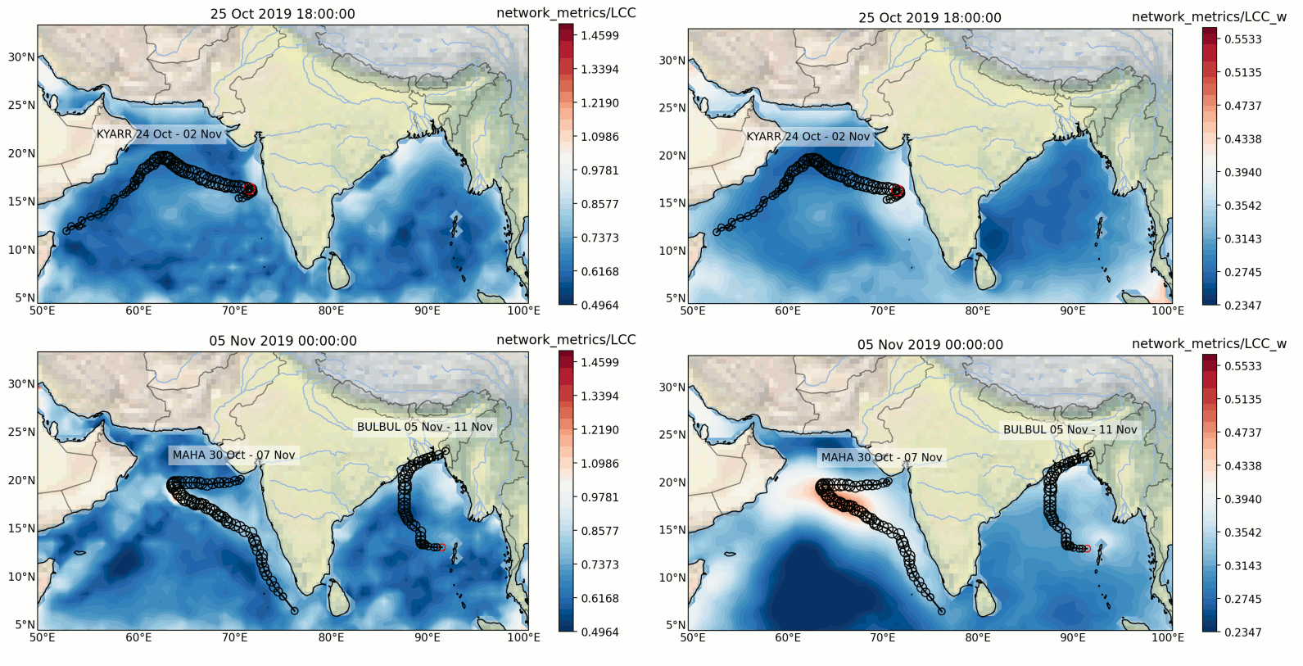
Пространственные картины LCC (продолжение)

Slide 16
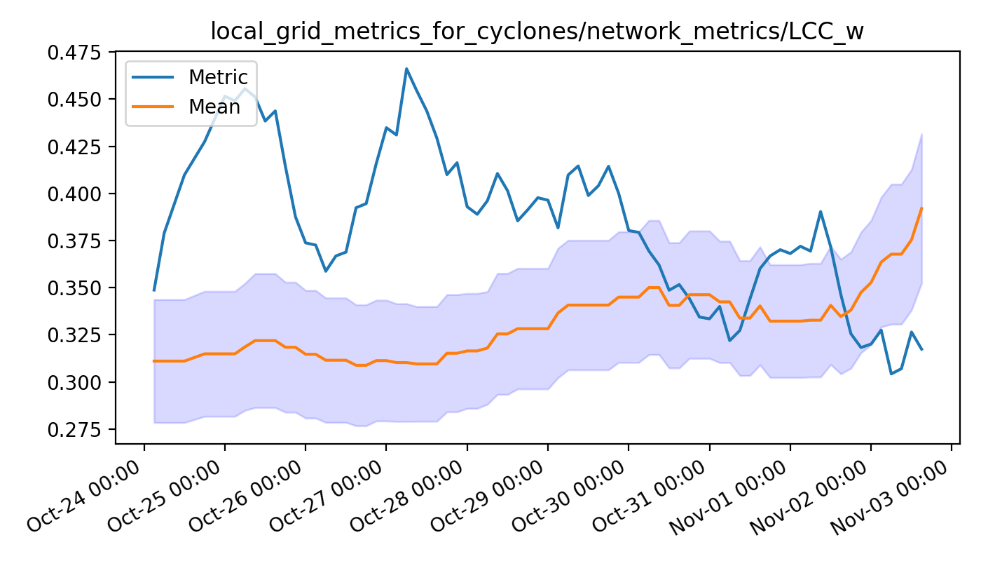
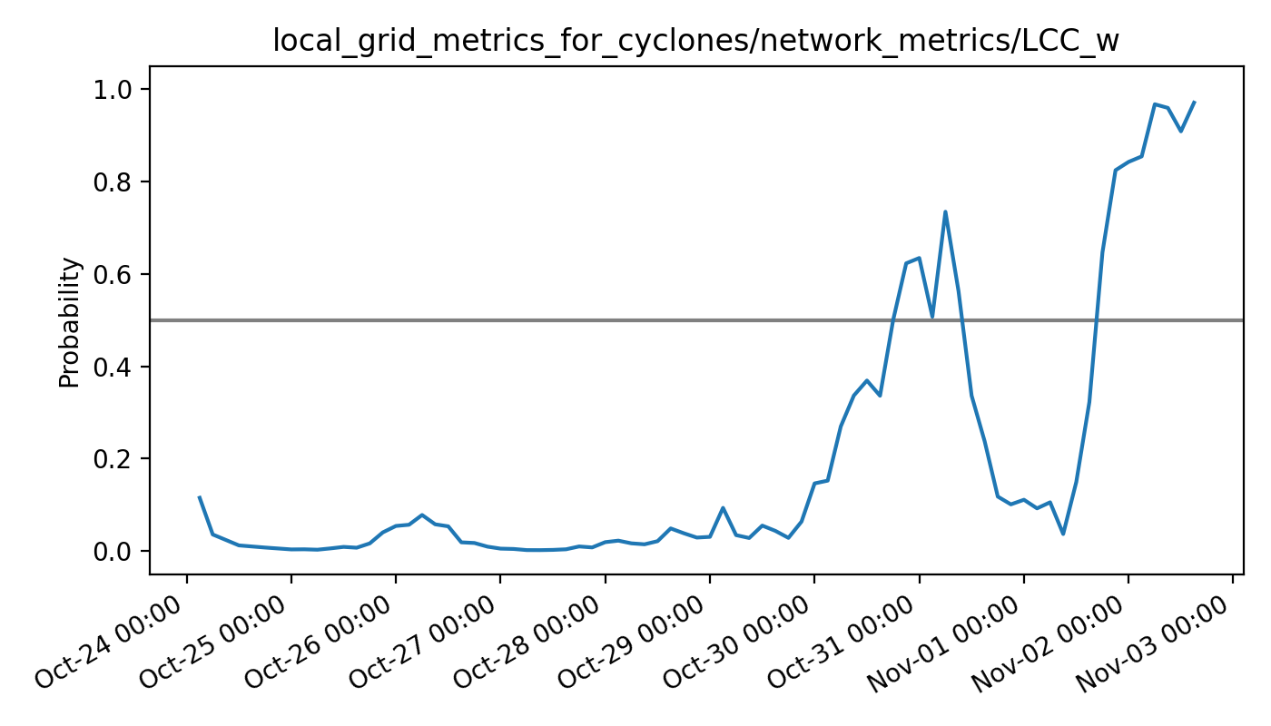
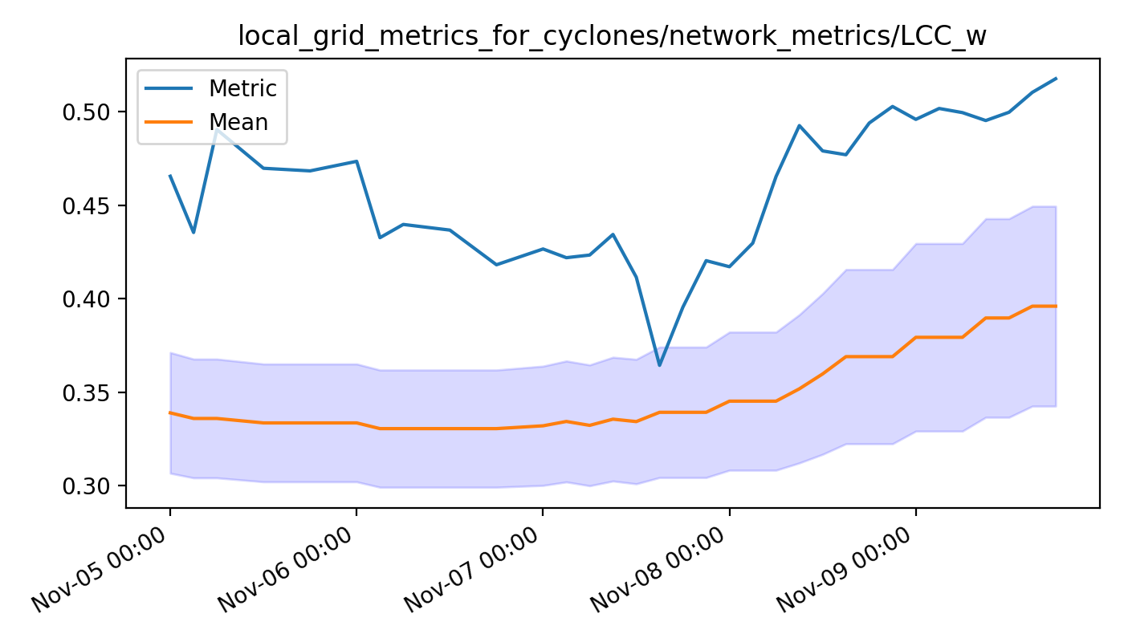
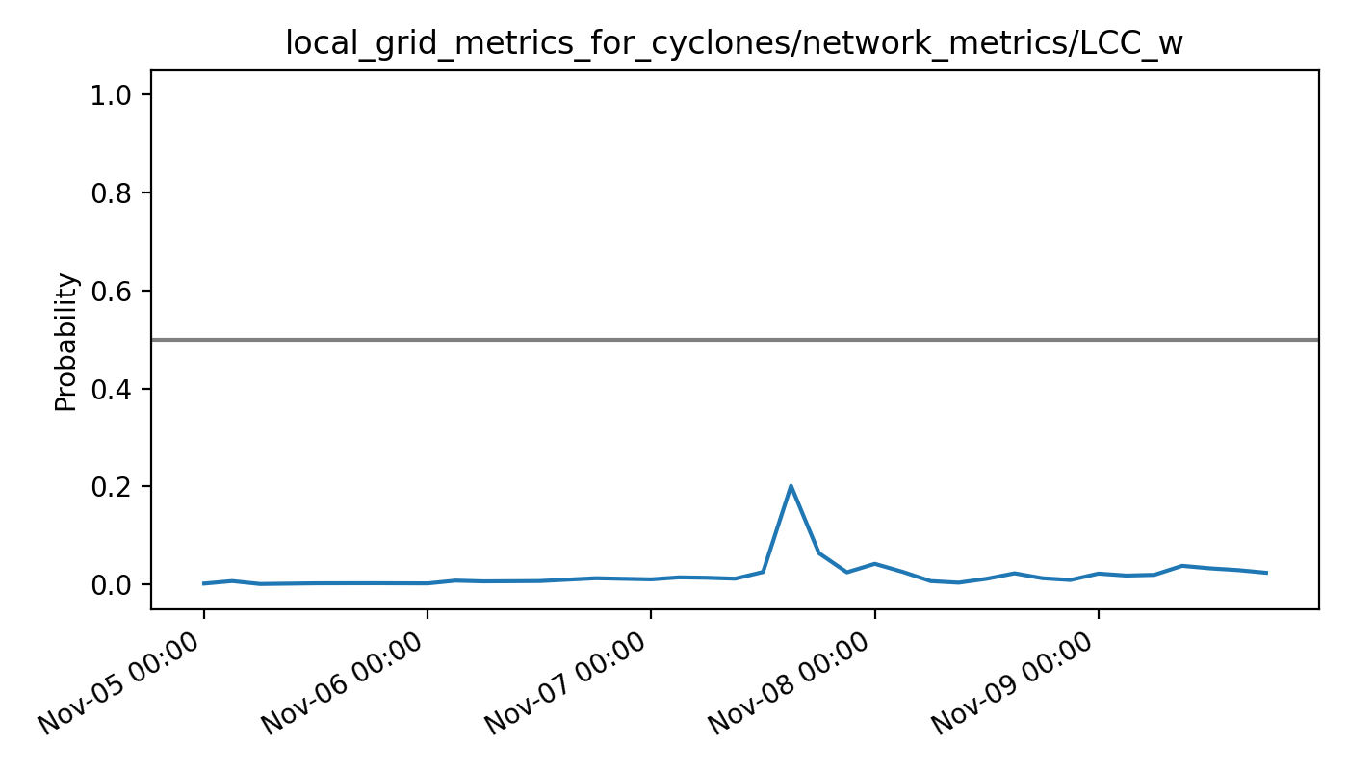
LCC в центре циклона: значение и вероятность

Slide 17
Заключение
Климатические сети это корреляционные сети для климатических данных
Создание сети путём порогового отсечения ведёт к потере информации
Взвешенные сети решают эту проблему
Локальный коэффициент кластеризаци в специальной формулировке для взвешенных корреляционных сетей обладает преимуществами с точки зрения ассоциации с экстремальными явлениями
Методы машинного обучения позволят автоматизировать отыскание наиболее существенных сетевых признаков для конкретной задачи

